Slide 1
Lesson 5
Remix storage factory

Slide 2
Hikmah Nisya - 1103184094 Radzis Araaf Jaya Jamaludin - 1103184234 Raudhatul Rafiqah Assyahiddini - 1103180225

Slide 3
Preparing Tools
1. Github: digunakan untuk kepentingan menyimpan code dan dokumentasi kode yang telah kita buat.
2. VS Code: akan digunakan selama lesson 5 dan kedepannya.
3. Solidity: bahasa yang akan digunakan selama kita belajar blockchain.
4. JavaScript: bahasa yang digunakan selama kita belajar blockchain.
5. Node.Js: menggunakan node.js untuk melakukan compiler.
6. YARN: menggunakan yarn untuk menginstall beberapa module.
7. Ganache: digunakan untuk membuat local test env.
8. GIT: digunakan untuk upload dan download code.

Slide 4
Setting ENV pada VS Code
Untuk pengguna windows disarankan untuk menggunakan virtual environment. Kita dapat menggunakan fitur WSL pada windows 11, dengan cara melakukan install melalui powershell. Jika sudah berhasil maka kita akan melihat OS Ubuntu pada windows kita, jika berhasil install, maka langkah selanjutnya yaitu melakukan reebot pada pc/laptop kita.

Slide 5
Setting ENV pada VS Code
Selanjutnya, disarankan melakukan update dan upgrade pada WSL kita menggunakan perintah “sudo apt-get update && apt-get upgrade”, kemudian tunggu hingga selesai.

Slide 6
Setting ENV pada VS Code
jika sudah melakukan pembaharuan, Langkah selanjutnya adalah untuk menginstall node.js dan yarn dengan perintah “sudo apt-get install nodejs”

Slide 7
Membuat file pada WSL
Membuat file yang di antara isinya adalah sebagai berikut:
SimpleStorage.sol
Deploy.js
Yarn.lock
Package.lock
Semua file akan digunakan nantinya.

Slide 8
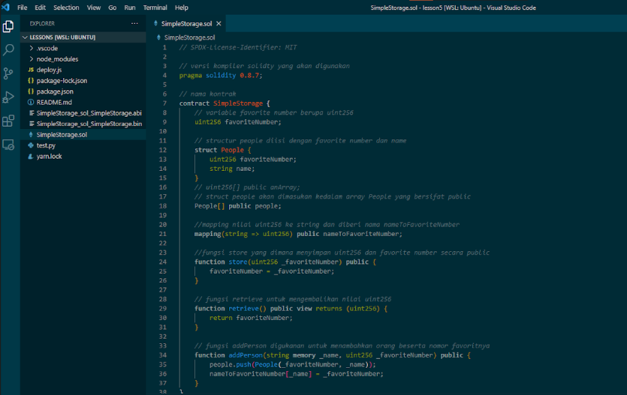
Membuat Code SimpleStorage

Slide 9
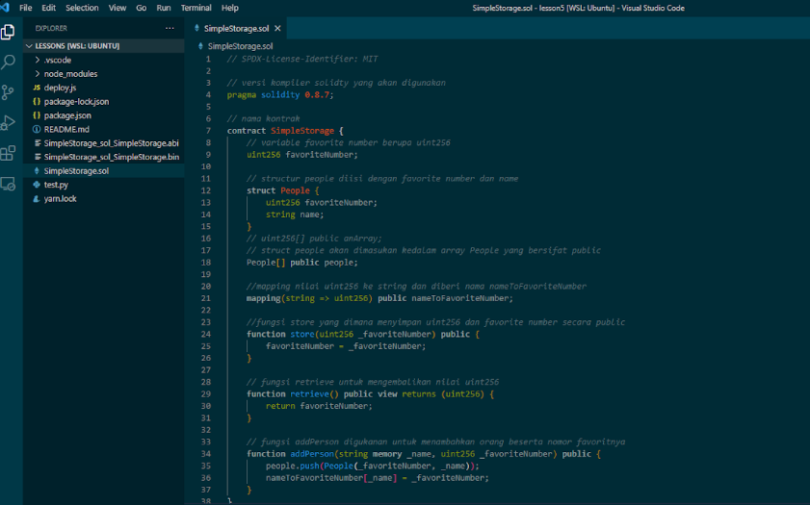
Membuat code Deploy

Slide 10
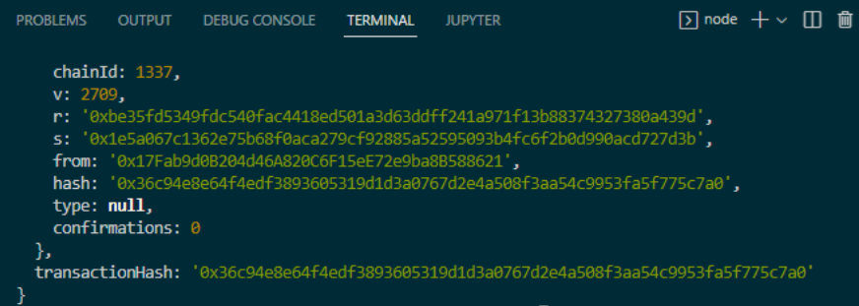
Membuat Deploy SC

